Slide 1
제13장 C++ 파일 입출력
텍스트 파일과 바이너리 파일의 차이점을 안다.
파일 모드에 대해 이해한다.
텍스트 I/O와 바이너리 I/O의 차이점을 이해한다.

Slide 2
텍스트 파일과 바이너리 파일
길을 걷고 산들 무엇 하나.
꽃이 내가 아니듯
내가 꽃이 될 수 없는 지금
물빛 몸매를 가진
한 마리 학으로
살아 무엇 하나.
텍스트 파일
바이너리 파일
문자 만으로구성된 문서
문자, 그림, 표, 사운드, 동영상 등으로 구성된 문서

Slide 3
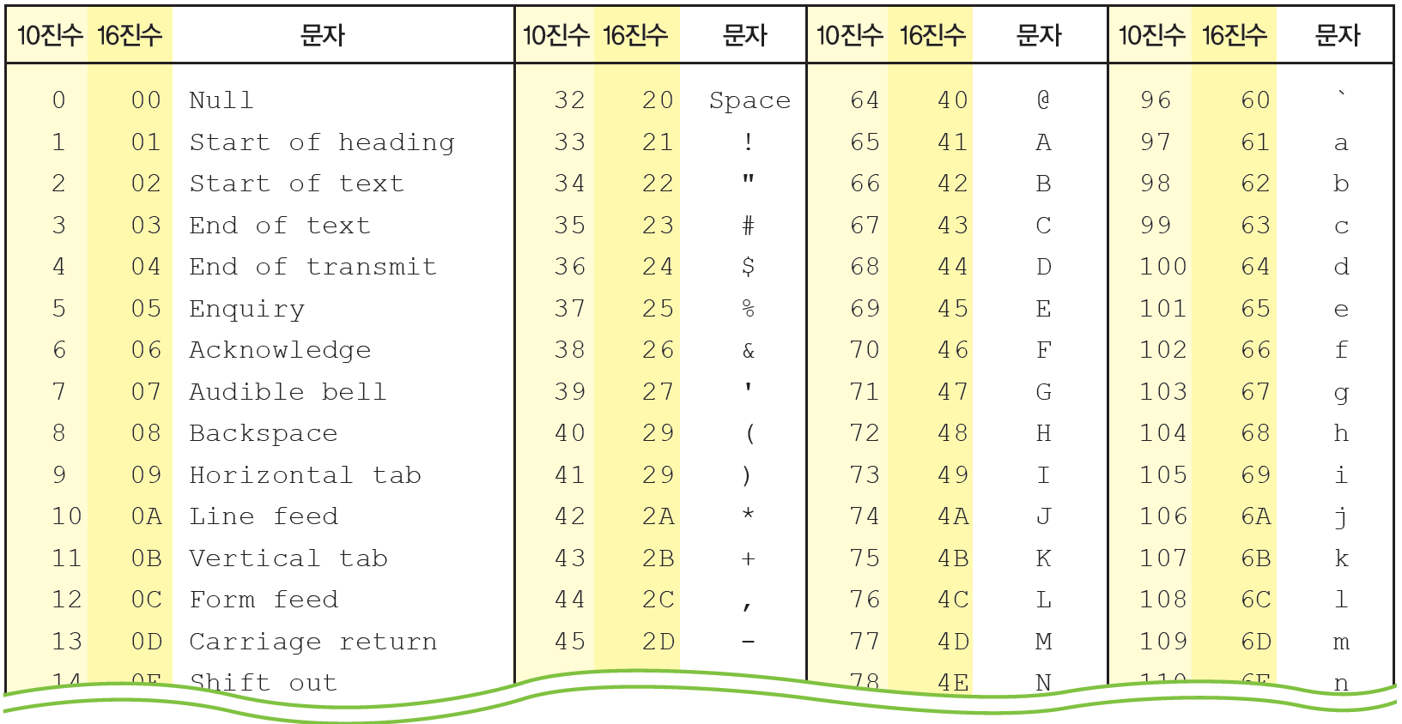
텍스트 파일
텍스트 파일
사람들이 사용하는 글자 혹은 문자들로만 구성되는 파일
알파벳, 한글, 숫자, % # @ < ? 등의 기호 문자
'\n', '\t' 등의 특수 문자도 포함
각 문자마다 문자 코드(이진수) 할당
ASCII 코드, 유니코드
텍스트 파일의 종류
txt 파일, HTML 파일, XML 파일, C++ 소스 파일, C 소스 파일, 자바 소스 파일
ASCII 코드
ASCII 코드 표 샘플

Slide 4
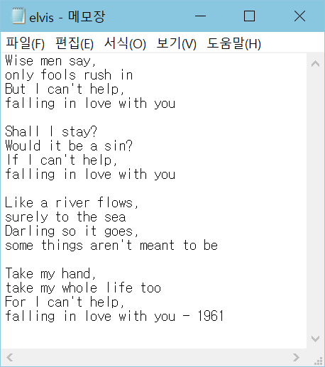
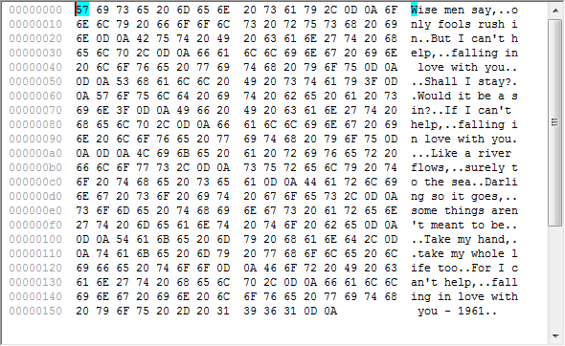
텍스트 파일의 내부
<Enter> 키
‘\r’
‘\n’
파일 내의 주소
파일 내부의 바이너리 데이터
(16진수로 표현됨)
문자로 표현
elvis.txt를 Edit Plus로 열어 놓은 화면

Slide 5
자세히 보기
<Enter> 키 한 번에 두 개의 제어 문자 삽입
0x0D -> '\r'
0x0A -> '\n'
0x20 -> 스페이스 ‘ ’
0x31 -> 문자 ‘1’

Slide 6
바이너리 파일
바이너리 파일이란?
문자로 표현되지 않는 바이너리 데이터가 기록된 파일
이미지, 오디오, 그래픽, 컴파일 된 코드는 문자로 표현되지 않음
텍스트 파일의 각 바이트 -> 문자로 해석
바이너리 파일의 각 바이트 -> 문자로 해석되지 않는 것도 있음
각 바이트의 의미는 파일을 만든 응용프로그램 만이 해석 가능
바이너리 파일의 종류
jpeg, bmp 등의 이미지 파일
mp3 등의 오디오 파일
hwp, doc, ppt 등의 확장자를 가진 멀티미디어 문서 파일
obj, exe 등의 확장자를 가진 컴파일된 코드나 실행 파일

Slide 7

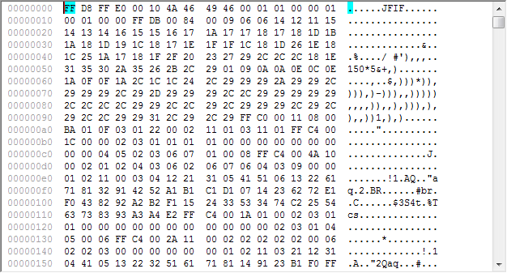
바이너리 파일의 내부
문자로 매핑 되지 않는 바이너리 값
uisee.jpg
파일 내의 주소
파일 내부의 바이너리 데이터
(16진수로 표현됨)
uisee.jpg를 Edit Plus로 열어 놓은 화면

Slide 8
hwp 파일은 텍스트 파일인가? 바이너리 파일인가?
hwp 파일은 바이너리 파일이다.
텍스트 정보 포함
한글이나 영어 문자 포함
바이너리 정보 포함
글자 색이나 서체 등의 문자 포맷 정보
비트맵 이미지
표
선, 원 등의 그래픽 정보
왼쪽 마진, 오른쪽 마진 등 문서 포맷 정보

Slide 9
C++ 표준 파일 입출력 라이브러리
스트림 입출력 방식 지원
ios
istream
ostream
iostream
파일 읽기 시에 사용
파일 쓰기 시에 사용
ifstream
ofstream
fstream
하나의 파일에 대해 읽기와 쓰기를 동시에 할 때 사용

Slide 10
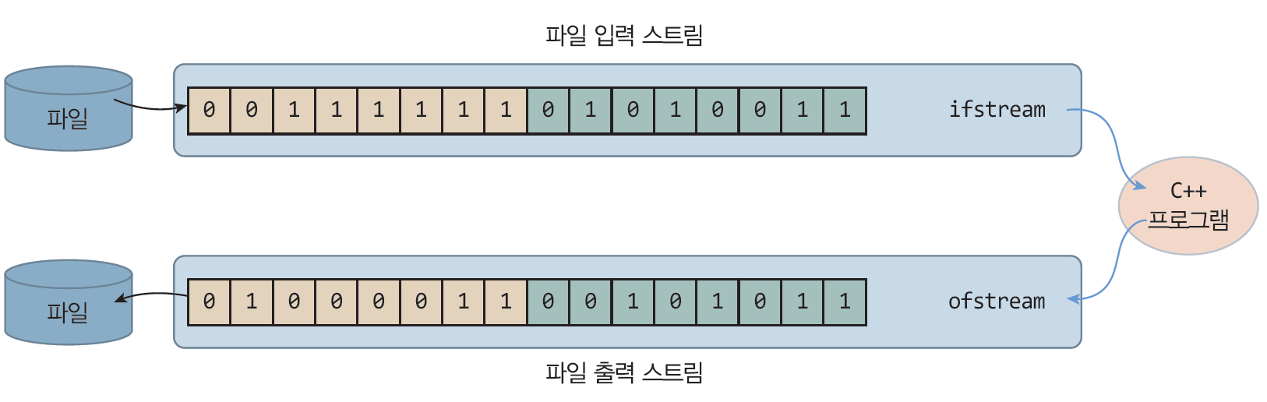
파일 입출력 스트림은 파일을 프로그램과 연결한다.
>> 연산자와 istream의 get, read() 함수
연결된 장치로부터 읽는 함수
키보드에 연결되면 키 입력을, 파일에 연결되면 파일에서 입력
<< 연산자와 ostream의 put(), write() 함수
연결된 장치에 쓰는 함수
스크린에 연결되면 화면에, 파일에 연결되면 파일에 출력(저장)

Slide 11
헤더 파일과 namespace
C++ 파일 입출력 라이브러리 사용
<fstream> 헤더 파일과 std 이름 공간의 선언 필요
#include <fstream>
using namespace std;

Slide 12
파일 입출력 모드 : 텍스트 I/O와 바이너리 I/O
파일 입출력 방식
텍스트 I/O와 바이너리 I/O의 두 방식
C++ 파일 입출력 클래스(ifstream, ofstream, fstream)는 두 방식 지원
텍스트 I/O
문자 단위로 파일에 쓰기, 파일에서 읽기
문자를 기록하고, 읽은 바이트를 문자로 해석
텍스트 파일에만 적용
바이너리 I/O
바이트 단위로 파일에 쓰기, 파일에서 읽기
데이터를 문자로 해석하지 않고 있는 그대로 기록하거나 읽음
텍스트 파일과 바이너리 파일 모두 입출력 가능

Slide 13
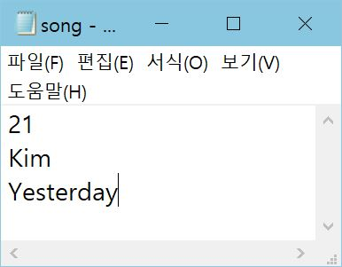
<< 연산자를 이용한 간단한 파일 출력
파일 쓰기를 위한 스트림 생성
ofstream fout;
fout.open("song.txt"); // song.txt 파일 열기
if(!fout) { // fout 스트림의 파일 열기가 실패한 경우
// 파일 열기 실패를 처리하는 코드
}
int age = 21;
char singer[] = "Kim";
char song[] = "Yesterday";
fout << age << '\n'; // 파일에 21과 '\n'을 기록한다.
fout << singer << endl; // 파일에 "Kim"과 '\n'을 덧붙여 기록한다.
fout << song << endl; // 파일에 "Yesterday"와 '\n'을 덧붙여 기록한다.
fout.close();
ofstream fout("song.txt"); 한 줄로 줄여 쓸 수 있음
파일 열기
파일 열기 성공 검사.
operator !() 실행
if(!fout.is_open())과 동일
파일 쓰기
파일 닫기

Slide 14
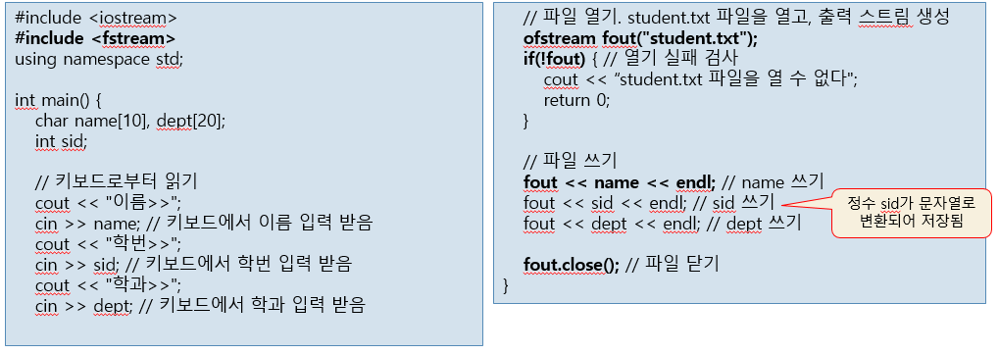
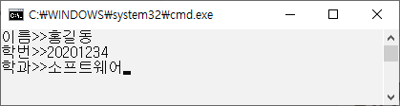
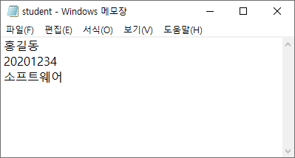
예제1. 키보드로 입력 받아 텍스트 파일 저장하기

Slide 15
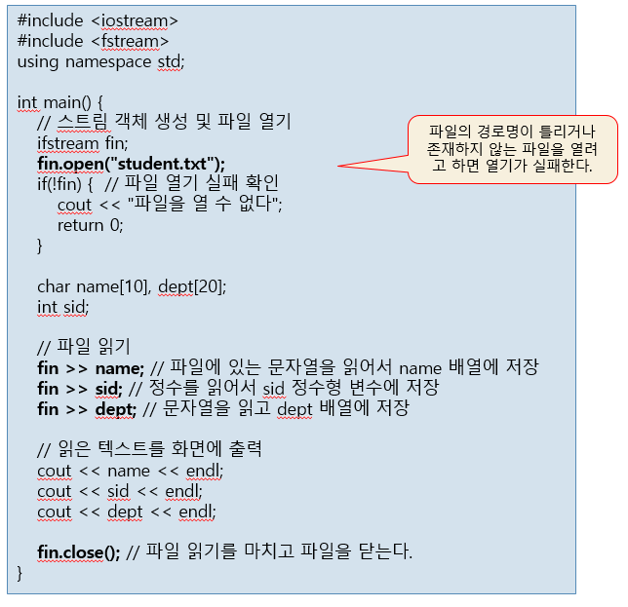
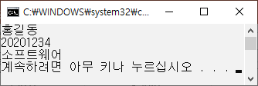
예제2. ifstream과 >> 연산자로 텍스트 파일 읽기

Slide 16
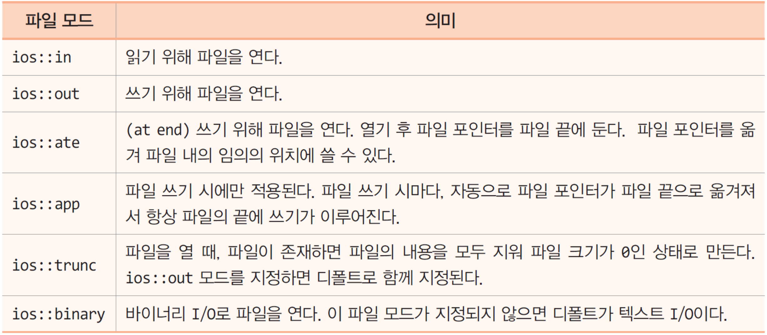
파일 모드(file mode)
파일 모드란?
파일 입출력에 대한 구체적인 작업 행태에 대한 지정
사례)
파일에서 읽을 작업을 할 것인지, 쓰기 작업을 할 것인지
기존 파일의 데이터를 모두 지우고 쓸 것인지, 파일의 끝 부분에 쓸 것인지
텍스트 I/O 방식인지 바이너리 I/O 방식 인지
파일 모드 지정 – 파일 열 때
open(“파일이름”, 파일모드)
ifstream(“파일이름”, 파일모드),
ofstream(“파일이름”, 파일모드)

Slide 17
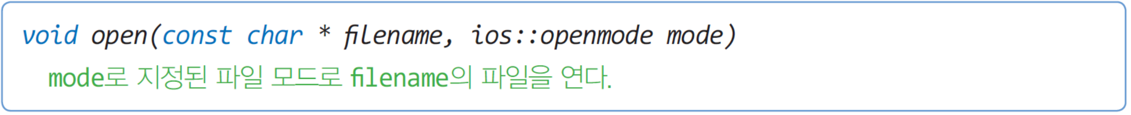
파일 모드 설정
파일 모드 지정
student.txt 파일에서 처음부터 읽고자 하는 경우
ifstream fin;
fin.open("student.txt");
ifstream fin;
fin.open("student.txt", ios::in);
student.txt 파일의 끝에 데이터를 저장하는 경우
ofstream fout;
fout.open("student.txt", ios::out | ios::app);
fout << "tel:0104447777"; // 기존의 student.txt 끝에 "tel:0104447777"을 추가하여 저장
바이너리 I/O로 data.bin 파일을 기록하는 경우
fstream fbinout;
fbinout.open("data.bin", ios::out | ios::binary);
char buf[128];
....
fbinout.write(buf, 128); // buf에 있는 128 바이트를 파일에 기록

Slide 18
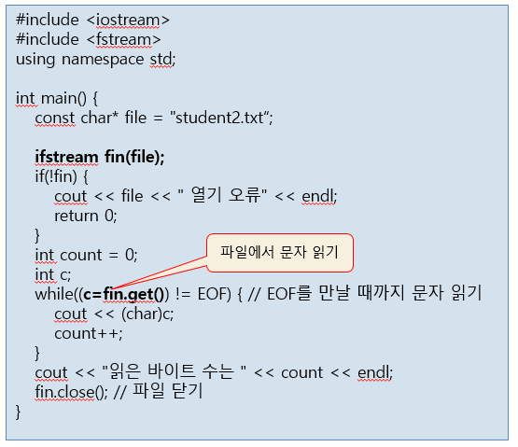
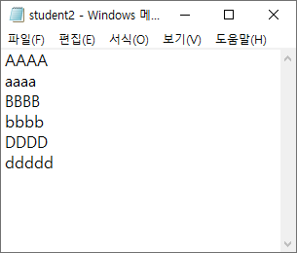
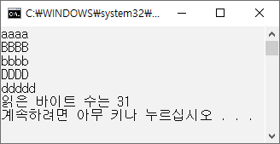
예제3. get()을 이용한 텍스트 파일 읽기
get()을 이용하여 텍스트 파일을 읽어 화면에 출력하라.

Slide 19
get()으로 파일의 끝을 인지하는 방법
while(true) {
int c = fin.get(); // 파일에서 문자(바이트)를 읽는다.
if(c == EOF) {
...... // 파일의 끝을 만난 경우. 이에 대응하는 코드를 작성
break; // while 루프에서 빠져나온다.
}
else {
...... // 읽은 문자(바이트) c를 처리한다.
}
}
동일한 코드
while((c = fin.get()) != EOF) { // 파일의 끝을 만나면 루프 종료
...... // 파일에서 읽은 값 c를 처리하는 코드
}

Slide 20
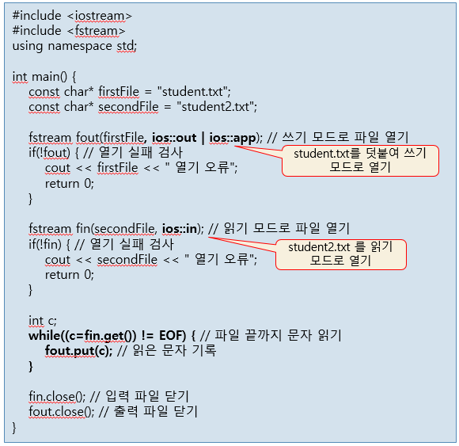
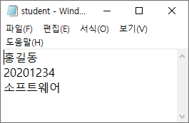
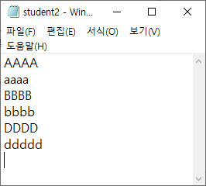
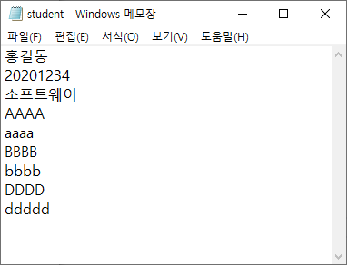
예제4. 텍스트 파일 연결
fstream을 이용하여 student.txt 파일에 student2.txt 를 추가하는 프로그램을 작성하라.
[실행 후 결과]

Slide 21
텍스트 파일 라인 단위 읽기
두 가지 방법
istream의 getline(char* line, int n) 함수 이용
getline(ifstream& fin, string& line) 함수 이용
* 라인 단위로 텍스트 파일을 읽는 전형적인 코드
(1) istream의 getline() 함수 이용
char buf[81]; // 한 라인이 최대 80개의 문자로 구성된다고 가정
ifstream fin("student2.txt ");
while(fin.getline(buf, 81)) { // 한 라인이 최대 80개의 문자로 구성. 끝에 '\0' 문자 추가
... // 읽은 라인(buf[])을 활용하는 코드
}
(2) 전역 함수 getline(ifstream& fin, string& line) 함수 이용
string line;
ifstream fin("student2.txt ");
while(getline(fin, line)) { // 한 라인을 읽어 line에 저장. 파일 끝까지 반복
... // 읽은 라인(line)을 활용하는 코드 작성
}

Slide 22
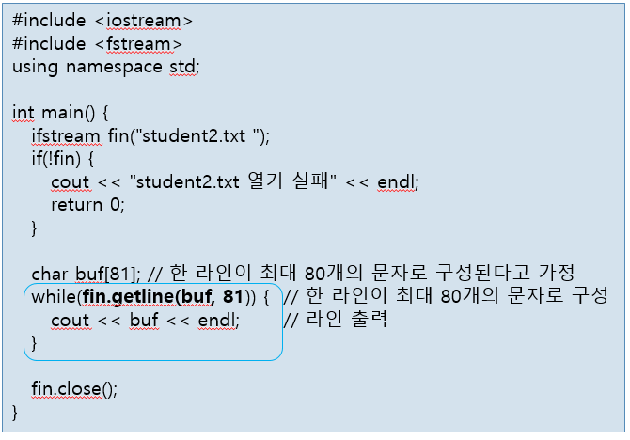
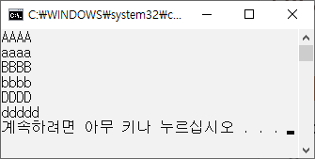
예제5. istream의 getline()을 이용하여 텍스트 파일을 읽고 화면 출력
student2.txt 파일을 istream의 getline() 함수를 이용하여 한 줄 단위로 읽어 화면에 출력하라.

Slide 23
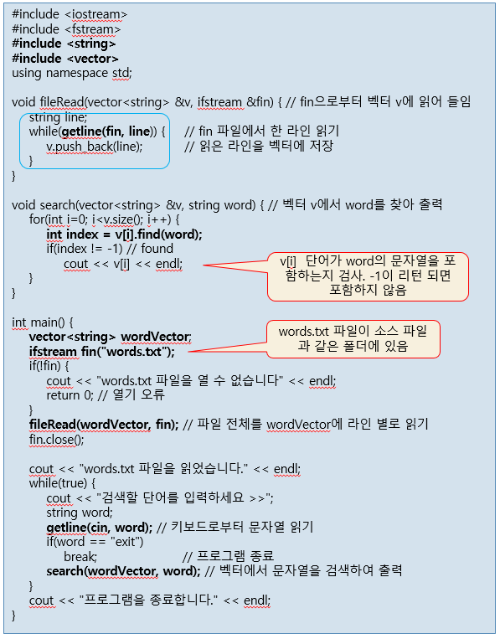
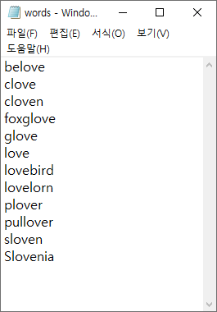
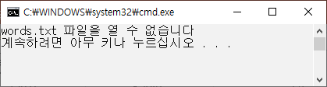
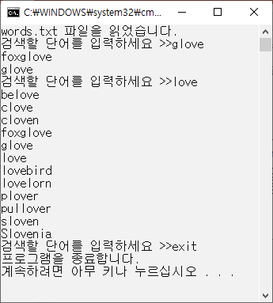
예제6. getline(ifstream&, string&)으로 words.txt 파일을 읽고 단어 검색
love 문자열을 포함하는 단어들
exit을 입력하면 프로그램 종료

Slide 24
바이너리 I/O
바이너리 I/O 방식
데이터의 바이너리 값을 그대로 파일에 저장하거나, 파일의 바이너리 값을 그대로 읽어서 변수나 버퍼에 저장하는 방식
텍스트 파일이든 바이너리 파일이든 바이너리 I/O로 입출력가능
바이너리 I/O 모드 열기
ios::binary 모드 속성 사용
ios::binary가 설정되지 않으면 디폴트가 텍스트 I/O
ifstream fin;
fin.open("desert.jpg", ios::in | ios::binary); // 바이너리 I/O로 파일 읽기
ofstream fout("desert.jpg", ios::out | ios::binary); // 바이너리 I/O로 파일 쓰기
fstream fsin("desert.jpg", ios::in | ios::binary) // 바이너리 I/O로 파일 읽기

Slide 25
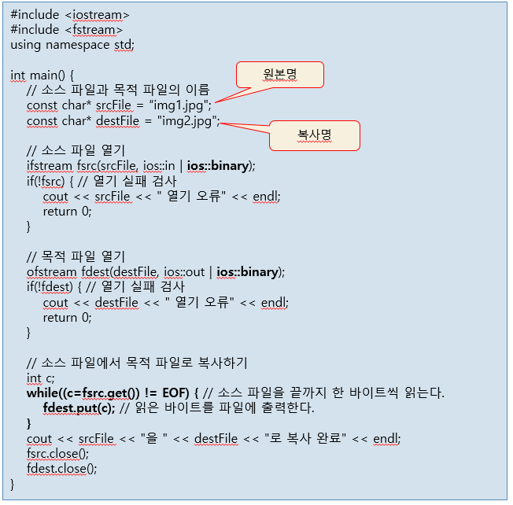

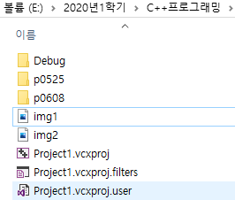
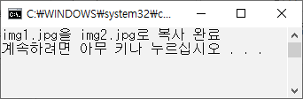
예제7. 바이너리 I/O로 파일 복사
get(), put() 함수를 이용하여 c:\temp에 있는 desert.jpg를 c:\temp\copydesert.jpg로 복사하라. 예제 실행 전에 desert.jpg를 미리 c:\temp에 복사해두어야 한다.
원본 : img1.jpg

Slide 26
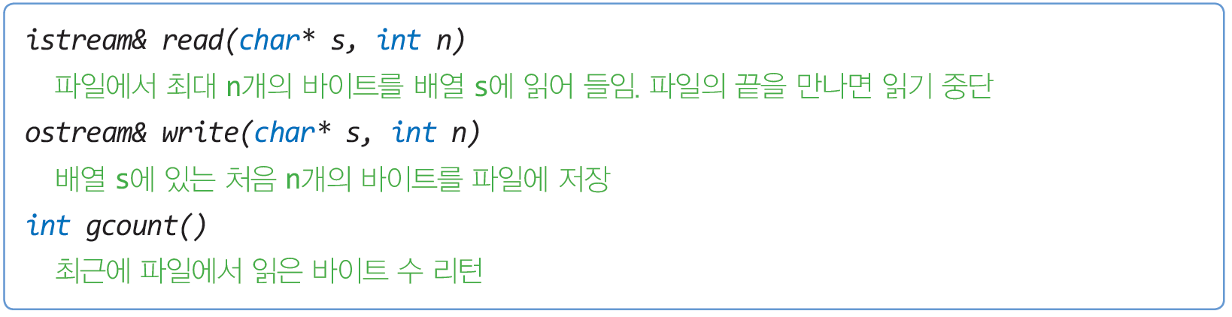
read()/write()로 블록 단위 파일 입출력
get()/put()
문자 혹은 바이트 단위로 파일 입출력
read()/write()
블록 단위로 파일 입출력

Slide 27
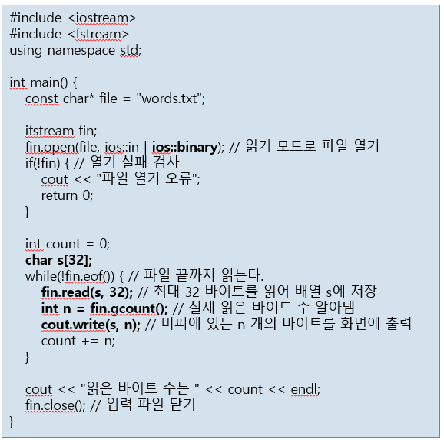
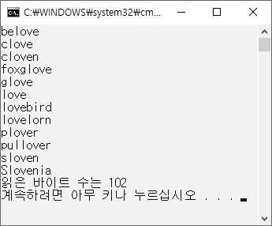
예제8. read()로 텍스트 파일을 바이너리 I/O로 읽기
read()를 이용하여 한번에 32바이트씩 words.txt파일을 읽어 화면에 출력하는 프로그램을 작성하라.

Slide 28
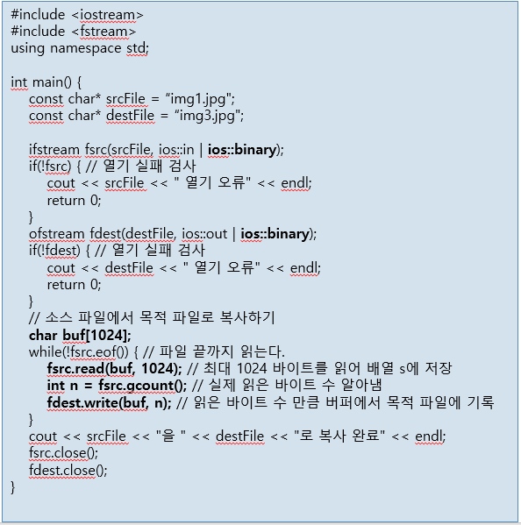
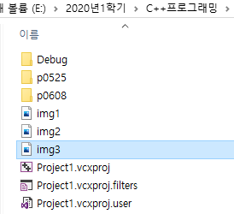
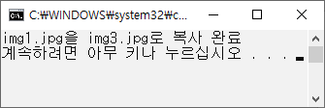
예제9. read()/write()로 이미지 파일 복사
read()와 write()를 이용하여 텍스트 파일이든 바이너리 파일이든 복사하는 프로그램을 작성하라.
원본 : img1.jpg

Slide 29
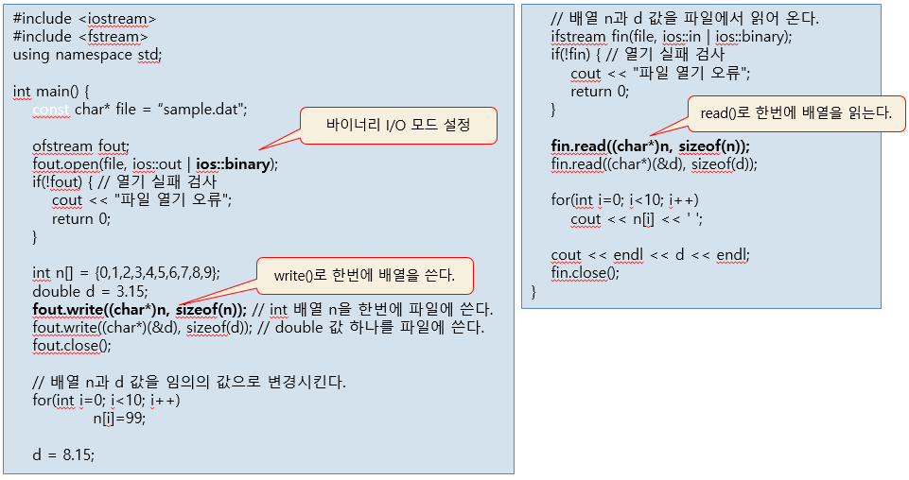
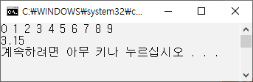
예제10. int 배열과 double 값을 바이너리 파일에 저장하고 읽기

Slide 30
수행 과제(13)
[과제] 강의자료에서 설명한 총 10개의 예제를 직접 프로그램 한 후 그 결과와 소스를 제출하세요.
제출일 : 2020년 06월08일 월요일 ~ 06월14일 일요일 23시59분까지
제출장소 : 한림 스마트 컴퍼스(https://smart.hallym.ac.kr) 해당 과목 [과제]란에 제출하시면 됩니다. (제출시 제목란에 “여러분의 학번이름”을 쓰시고, 파일을 전송하시면 됩니다.)

